Slide 1

CHÀO MỪNG CÁC EM ĐẾN VỚI TIẾT HỌC

Slide 2

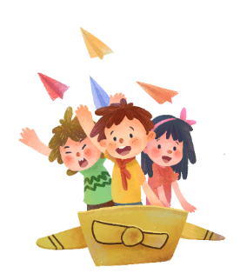



KHỞI ĐỘNG

Slide 3












Slide 4
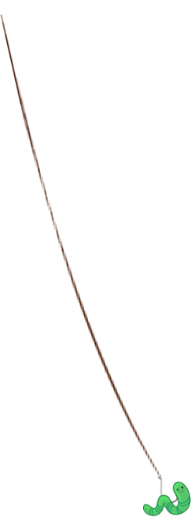

1
2
3
4
5

Slide 5






Tính:
$$\underline{−\begin{aligned} 547 \\ 155\end{aligned}}$$
?
A. 392
B. 492
C. 382
D. 292

Slide 6

Tính:
$$\underline{−\begin{aligned} 983 \\ 137\end{aligned}}$$
?
D. 814
B. 746
C. 468
D. 846

Slide 7

Tính:
$$\underline{−\begin{aligned} 639 \\ 383\end{aligned}}$$
?
A. 356
B. 345
C. 256
D. 246

Slide 8

Tính:
$$\underline{−\begin{aligned} 910 \\ 690\end{aligned}}$$
?
A. 390
B. 210
C. 120
D. 220

Slide 9

Tính:
$$\underline{−\begin{aligned} 445 \\ 375\end{aligned}}$$
?
A. 70
B. 80
C. 60
D. 90

Slide 10



Tính:
$$\underline{+\begin{aligned} 542 \\ 449\end{aligned}}$$
?
A. 991
B. 992
C. 999
D. 993

Slide 11

PHÉP TRỪ
(CÓ NHỚ) TRONG PHẠM VI 1000

Slide 12

Tiết 2

Slide 13



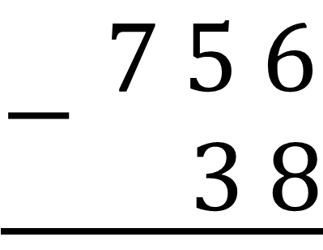

3
Tính (theo mẫu):
Mẫu: 756 – 38 = ?
$$\underline{−\begin{aligned} 7 5 6 \\ 3 8\end{aligned}}$$
6 không trừ được cho 8 lấy 16 trừ 8 bằng 8, viết 8, nhớ 1
3 thêm 1 bằng 4, 5 trừ 4 bằng 1, viết 1
$$7$$
$$1$$
$$8$$
1
Hạ 7, viết 7
Vậy 756 – 38 = 718

Slide 14









3
Tính (theo mẫu):
$$\underline{−\begin{aligned} 453 \\ 47\end{aligned}}$$
$$\underline{−\begin{aligned} 567 \\ 19\end{aligned}}$$
$$\underline{−\begin{aligned} 850 \\ 27\end{aligned}}$$
$$\underline{−\begin{aligned} 408 \\ 23\end{aligned}}$$
?
?
$$448$$
$$823$$
?
?
$$385$$
$$406$$

Slide 15


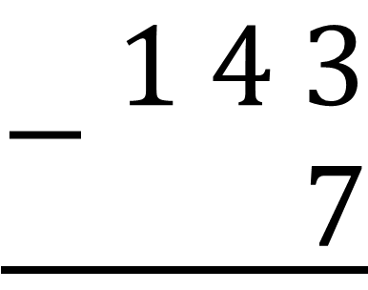

4
Tính (theo mẫu):
Mẫu : 143 – 7 = ?
$$\underline{−\begin{aligned} 1 4 3 \\ 7\end{aligned}}$$
3 không trừ được cho 7 lấy 14 trừ 7 bằng 6, viết 6, nhớ 1
4 trừ 1 bằng 3, viết 3
$$1$$
$$3$$
$$6$$
1
Hạ 1, viết 1
Vậy 143 – 7 = 136

Slide 16








4
Tính (theo mẫu):
$$\underline{−\begin{aligned} 323 \\ 6\end{aligned}}$$
$$\underline{−\begin{aligned} 615 \\ 9\end{aligned}}$$
$$\underline{−\begin{aligned} 467 \\ 8\end{aligned}}$$
$$\underline{−\begin{aligned} 613 \\ 5\end{aligned}}$$
?
$$459$$
?
?
$$606$$
?
$$608$$
$$317$$

Slide 17
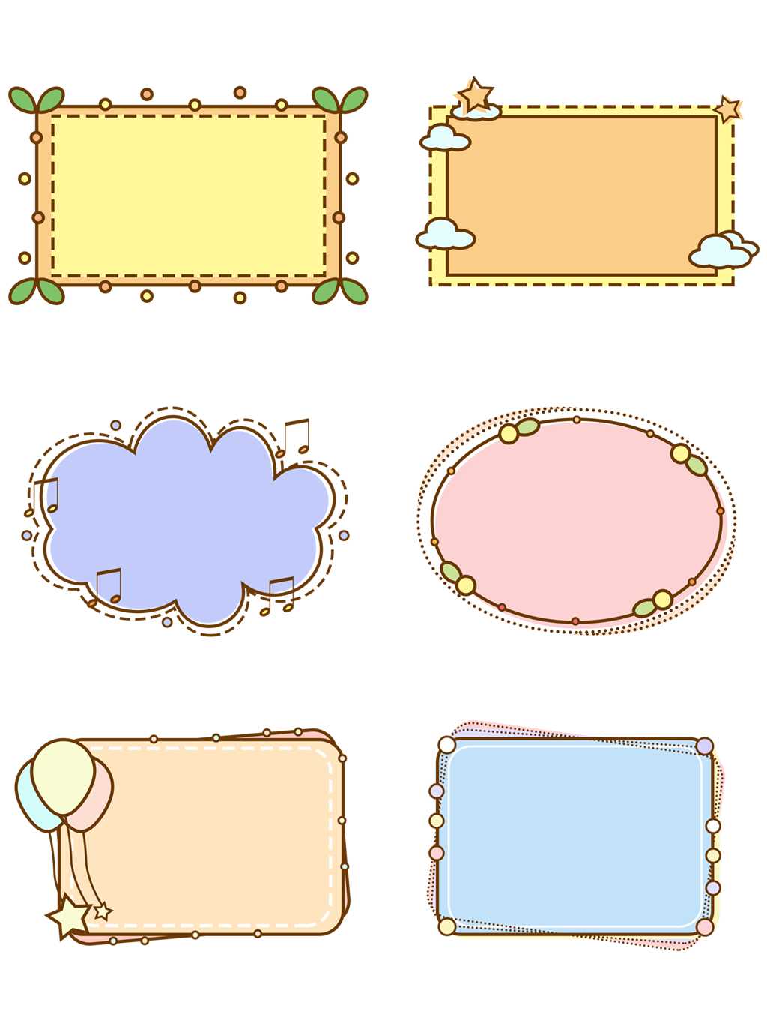

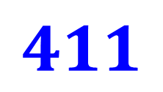
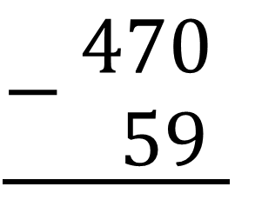
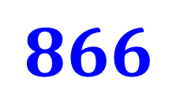
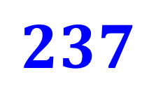
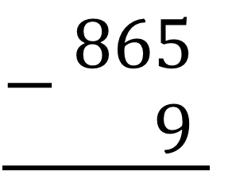
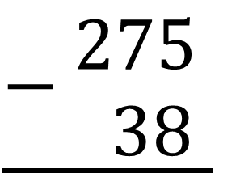
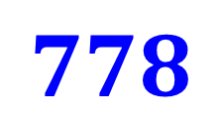
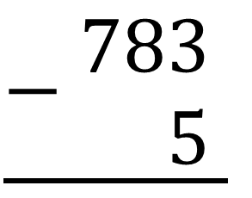
5
Đặt tính rồi tính:
275 – 38
470 – 59
783 – 5
865 – 9
$$\underline{−\begin{aligned} 275 \\ 38\end{aligned}}$$
$$\underline{−\begin{aligned} 470 \\ 59\end{aligned}}$$
$$\underline{−\begin{aligned} 783 \\ 5\end{aligned}}$$
$$\underline{−\begin{aligned} 865 \\ 9\end{aligned}}$$
$$237$$
$$411$$
$$778$$
$$866$$

Slide 18
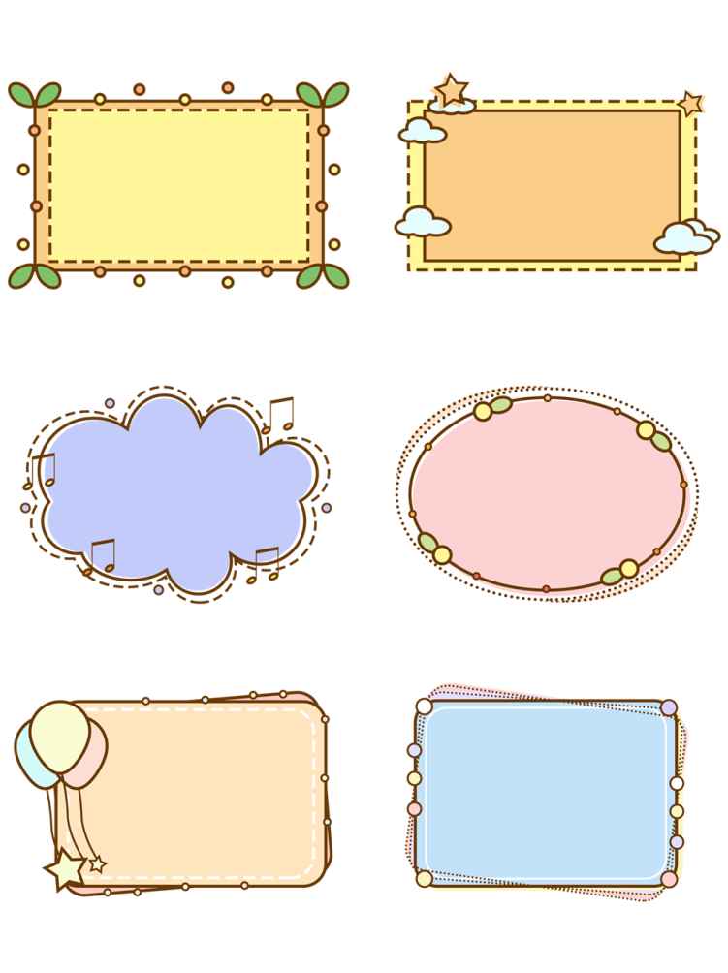
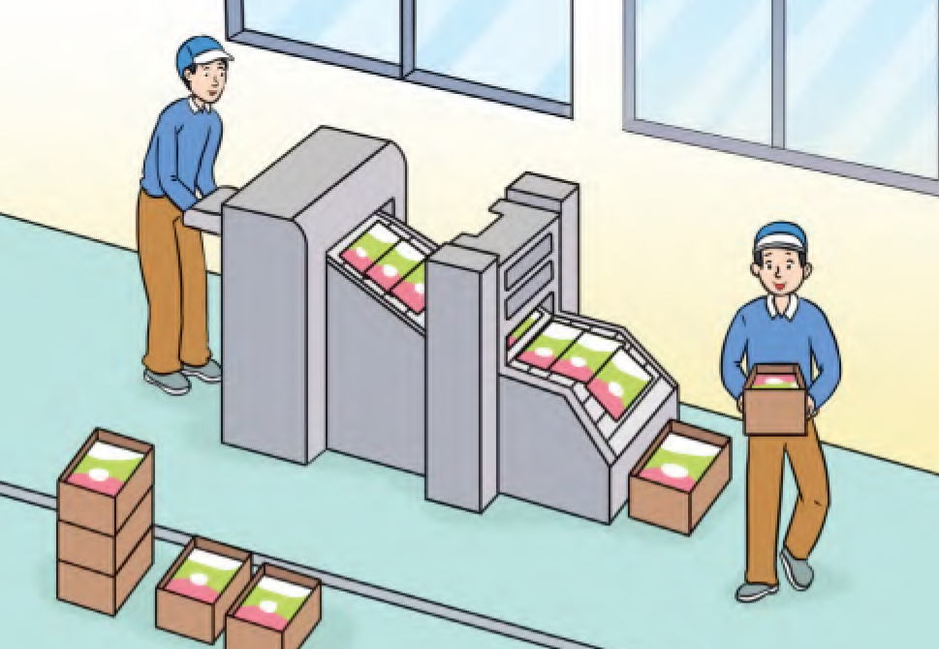
6
Một máy in sách đã in được 785 cuốn sách, người ta đã chuyển đi 658 cuốn sách. Hỏi còn lại bao nhiêu cuốn sách?
Có: 785 cuốn sách
Chuyển đi 658 cuốn sách
Còn lại: cuốn sách
Bài toán cho biết những gì ? Hỏi gì?
?

Slide 19
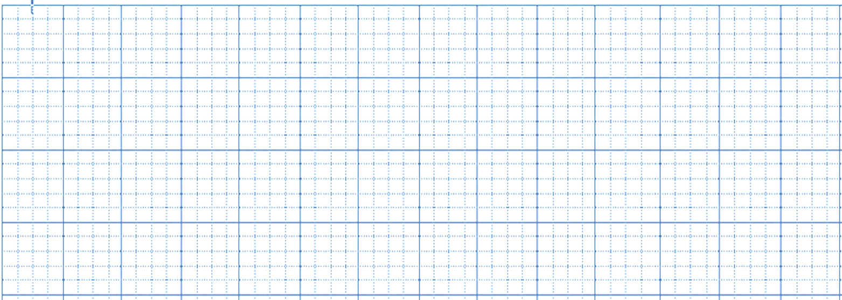
6
Một máy in sách đã in được 785 cuốn sách, người ta đã chuyển đi 658 cuốn sách. Hỏi còn lại bao nhiêu cuốn sách?
Bài giải
Còn lại số cuốn sách là:
785 – 685
= 127 (cuốn sách)
Đáp số: 127 cuốn sách

Slide 20
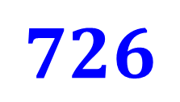
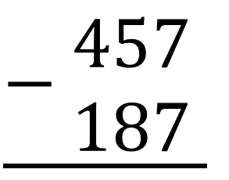
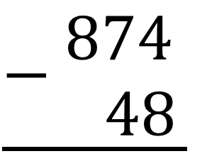
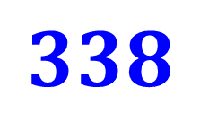
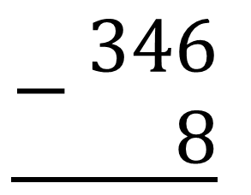
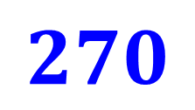
CỦNG CỐ:
457 – 187 346 – 8 874 - 48
$$\underline{−\begin{aligned} 457 \\ 187\end{aligned}}$$
$$\underline{−\begin{aligned} 346 \\ 8\end{aligned}}$$
$$\underline{−\begin{aligned} 874 \\ 48\end{aligned}}$$
$$270$$
$$338$$
$$726$$

Slide 21

Củng cố - Dặn dò

Slide 22

Tạm biệt và hẹn gặp lại

